Slide 1
Deformacinių sandūrų įrengimo elementai

Slide 2
Deformacinių sandūrų įrengimo elementai
Projektuojant betonines ir gelžbetonines konstrukcijas būtina vertinti temperatūros bei drėgmės svyravimus. Aplinkos temperatūros drėgmė bei kietėjančio betono traukumas gali sukelti dideles konstrukcinių elementų deformacijas. Jeigu elementai negali laisvai deformuotis, t. y. deformacijos yra suvaržytos, juose susidaro didelės įrąžos.

Slide 3
Deformacinių sandūrų įrengimo elementai
Su HALFEN HSD-CRET elementais galima įrengti nesudėtingo konstrukcinio sprendinio deformacines sandūras. Šie elementai sandūrose atlaiko skersines jėgas, užtikrina jungiamųjų elementų (pvz. atskirų perdangos dalių) bendras vertikaliąsias deformacijas, tačiau tuo pat metu leidžia laisvai deformuotis nesukeliant papildomų įrąžų horizontalia kryptimi.

Slide 4
Deformacinių sandūrų konstrukciniai sprendiniai: a – monolitinio gelžbetonio perdangos plokščių sandūra; b – plokščių ant grunto sandūra; c – sijos sandūra su kolona; d – atraminių sienų sandūra

Slide 5
Jungimo detalių HALFEN HSD-CRET konstrukciniai sprendiniai:
a – detalė HALFEN HSD-CRET; b – detalė HALFEN HSD-CRET V.
1 – jungiamasis strypas; 2 – slinkties įvorė; 3 – apkrovas paskirstantis elementas

Slide 6
Elementų HALFEN HSD-CRET ir HSD-CRET V techninės charakteristikos

Slide 7
Ugniai atsparus intarpas
Tam, kad užtikrinti deformacinės sandūros reikiamą atsparumą ugniai, naudojami specialūs atsparūs ugniai 20 arba 30 mm storio intarpai HSD-F-CRET. Intarpai HSD-F-CRET gaminami iš medžiagos, kuri veikiant temperatūrai išputoja ir užtikrina deformacinės sandūros sandarumą.

Slide 8
Atsparaus ugniai intarpo montavimo schema: 1 – inkaruojantis strypas;
2 – deformacinės sandūros užpildas; 3 – atsparus ugniai intarpas HSD-F-CRET

Slide 10
Elementų HSD išdėstymas deformacinėse sandūrose ir įrąžų pobūdis
Deformacinių sandūrų elementai HSD išdėstomi atsižvelgiant į norimų nesuvaržytųjų deformacijų kryptį. Deformacinių elementų HSD išdėstymas priklauso nuo veikiančių įrąžų (kerpamųjų jėgų) veikimo pobūdžio.

Slide 11
Deformacinių sandūrų elementų HSD išdėstymo perdangose schema:
a – „laužyta“ deformacinė sandūra; b – „tiesi“ deformacinė sandūra.
1 – tankus elementų išdėstymas kolonos srityje; 2 – retesnis elementų
išdėstymas srityje tarp kolonų

Slide 12
Jungiamųjų elementų HSD išdėstymo schema ir veikiančios įrąžos:
a – elementų HSD išdėstymo schema; b – skersinės jėgos diagrama;
c – lenkimo momentų diagrama

Slide 13
HSD elementų išdėstymas perdangoje, įrengiant deformacinę sandūrą
Išdėstant HSD elementus perdangos plokštėje ar kitose konstrukcijose (pvz. sijose), būtina atsižvelgti į konstrukcinius reikalavimus.

Slide 14
Jungiamųjų elementų išdėstymas perdangoje: 1 – jungiamojo elemento konstrukcinė armatūra; 2 – skaičiavimais parenkama armatūra.
Pastaba: armatūrų A_{sx} ir A_{sy} kiekiai parenkami iš lentelių

Slide 18
Elementų HSD išdėstymas plokštėje
Deformacinėje sandūroje elementų HSD CRET kiekis turi būti toks, kad atlaikytų skersines jėgas, nustatytas kaip nekarpytai sijai. Be to turi būti tenkinami konstrukciniai reikalavimai nurodyti firmos gamintojos (HALFEN) rekomendacijose.
Didžiausias atstumas tarp įdėtinių detalių HSD CRET jungiamųjų strypų centrų turi būti ne didesnis kaip 10 plokštės skerspjūvio aukščių, t. y. l_{c} ≤ 10h (h – plokštės skerspjūvio aukštis (storis)). Rekomenduojamas optimalus atstumas l_{c} = 5h. Toks atstumas labiau atitinka plokštės ištisinį atrėmimą.

Slide 19
Mažiausias atstumas nuo plokštės krašto a_{r,min} bei tarp detalių jungiamųjų strypų centrų a_{D,min}

Slide 20
Elementų HSD išdėstymas sijoje
Dėl didelių veikiančių skersinių jėgų, bei norint užtikrinti sijos stabilumą atramose, rekomenduojama jungiamuosius strypus išdėstyti keliomis eilėmis horizontaliai ir vertikaliai. Kai strypai išdėstomi keliomis eilėmis, būtina atkreipti dėmesį į tai, kad dėl sijos įlinkio deformacinės siūlės plotis bus skirtingas per visą sijos aukštį. Tai reikia įvertinti priimant maksimalų deformacinės siūlės storį.

Slide 21
Minimalūs atstumai tarp jungiamųjų strypų

Slide 22
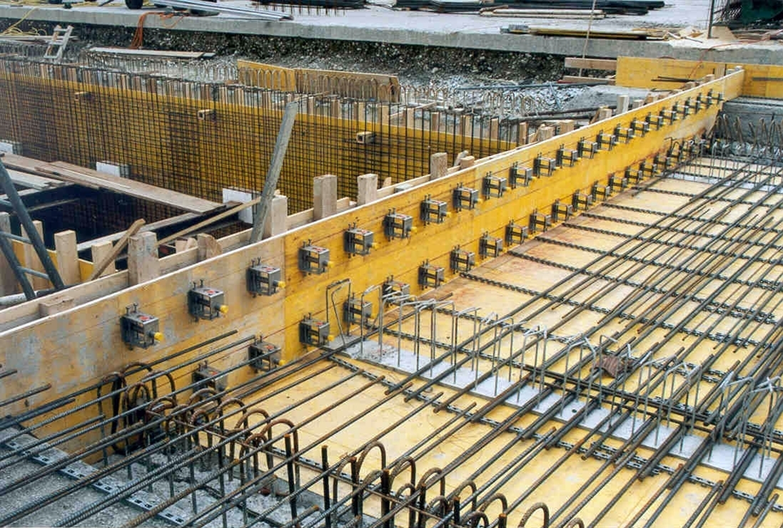
Jungiamųjų elementų HSD-CRET montavimas

Slide 23
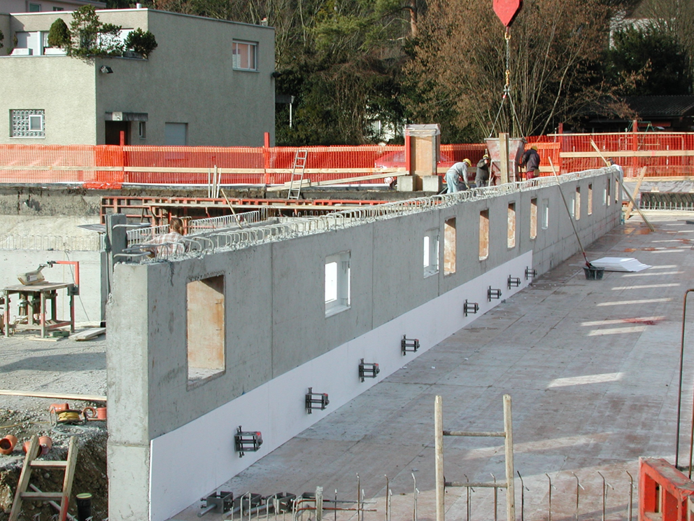

Slide 24
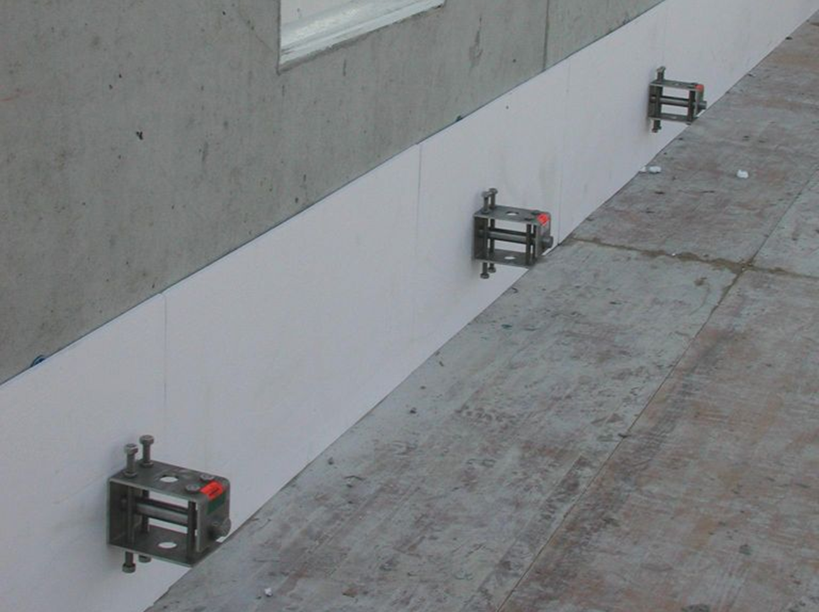

Slide 25
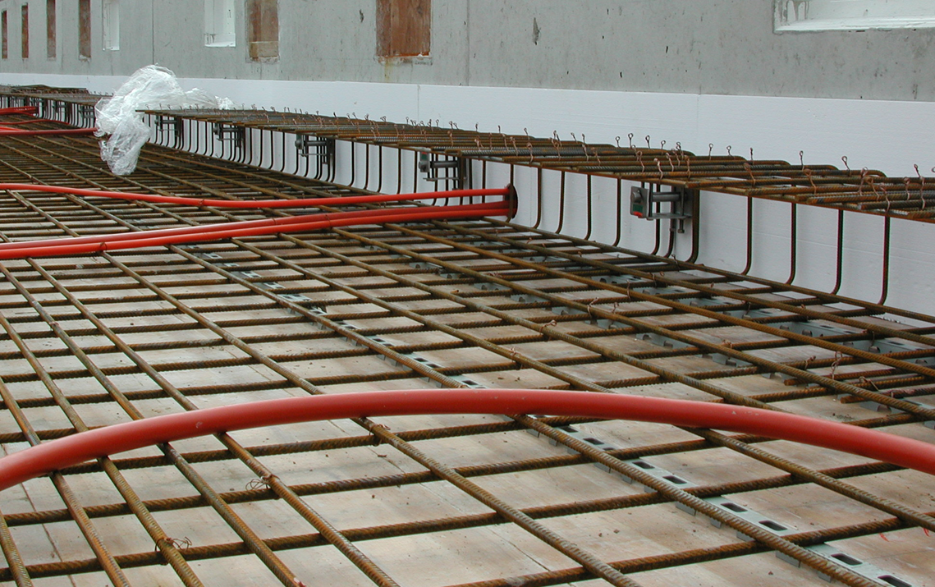

Slide 26
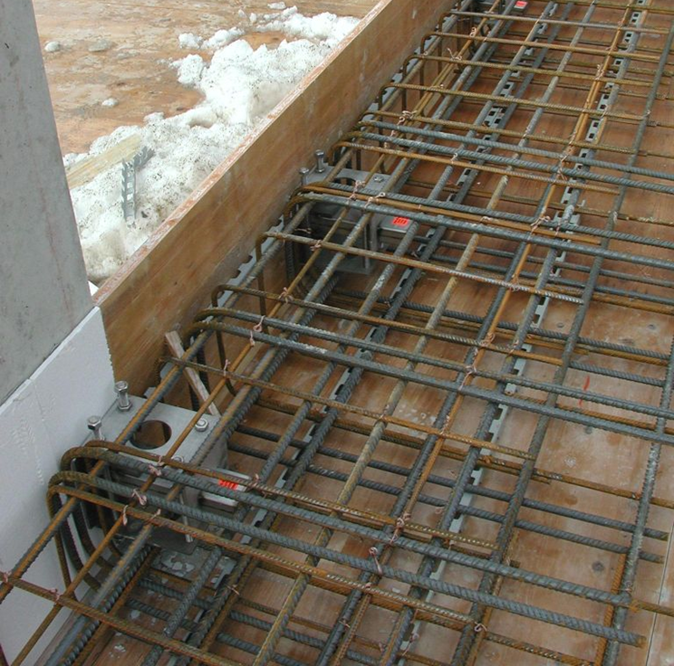

Slide 27
Ačiū už dėmesį

